Slide 1
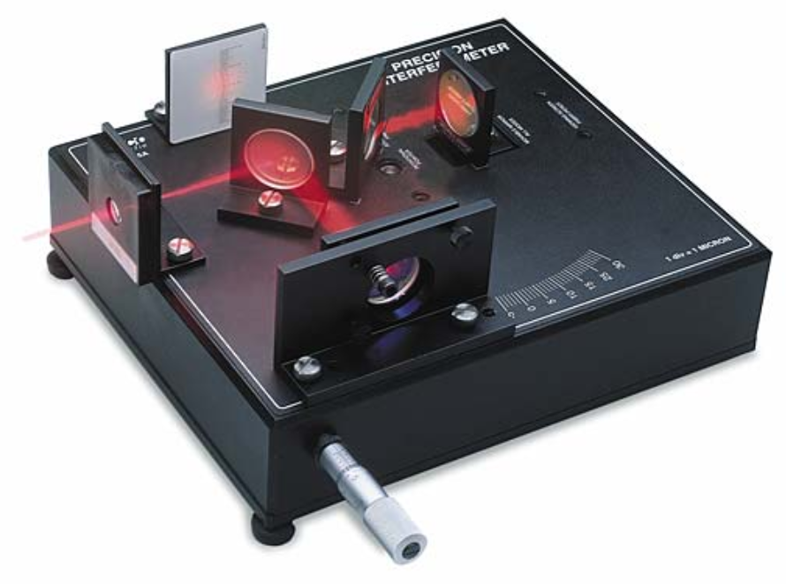
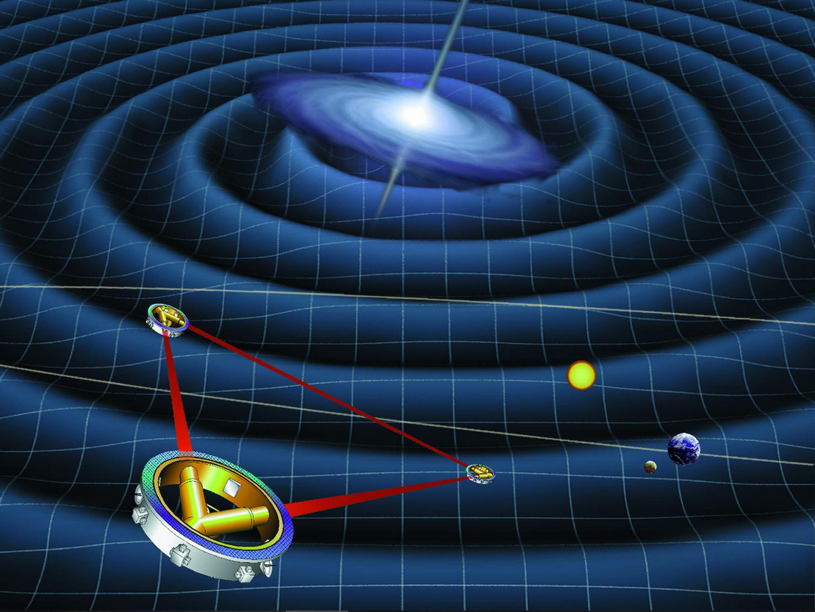
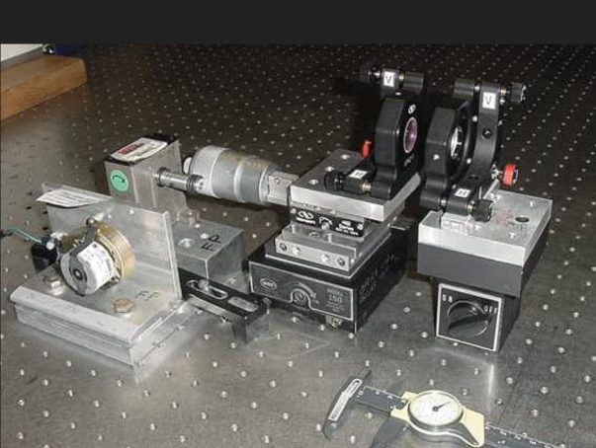
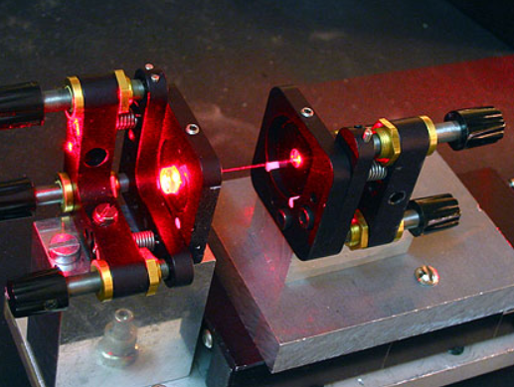
Лекция 15. Интерференционные приборы и современная наука

Slide 2
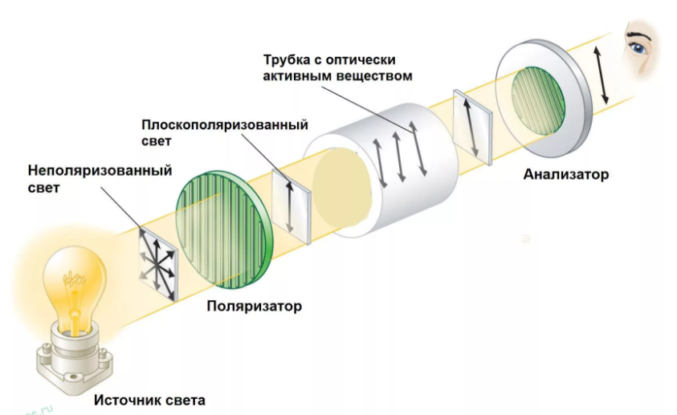
§8. Оптическая активность (– вращение плоскости поляризации
Ф. Араго, 1811 г.)

Slide 3
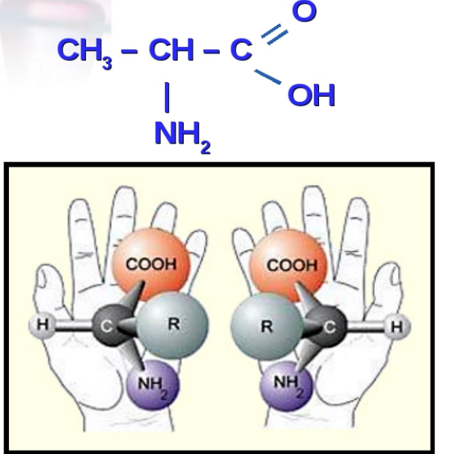
“хиральные молекулы”, например,
α-Аминопропионовая кислота – аланин
L - Аланин
D - Аланин

Slide 4
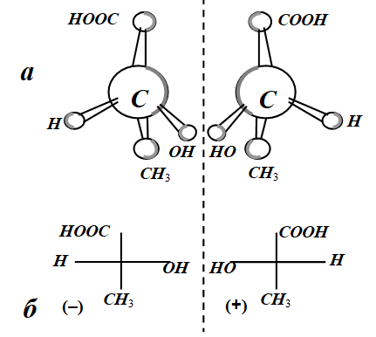
Оптические изомеры
(“cтреоизомеры”, “энантиомеры”)
Молочная кислота: СН₃ – СНОН – СООН
L-форма
D-форма
Проекционные
Формулы Фишера - Хеуорса
Отделяют из рацемата либо в хим. реакциях с участием асимметричного катализатора, либо микробиологически

Slide 5
θ = [α]⋅C⋅l
Закон Био (1815) (Jean-Baptiste Biot)
«Annales de Chimie et de Physique» (1860)
[α] – удельная оптическая активность
Вещество | Удельное вращение [α]^{Ð}
Молочная кислота | ±3,82°
Сахар тростниковый С₁₂Н₂₂О₁₁ | +66,4°
Сахар виноградный С₆Н₁₂О₆ | +52,6°
Сахар фруктовый С₆Н₁₂О₆ | -91,9°
«Traité de physique expérimentale et mathématique» (4 т., Париж, 1816)

Slide 6
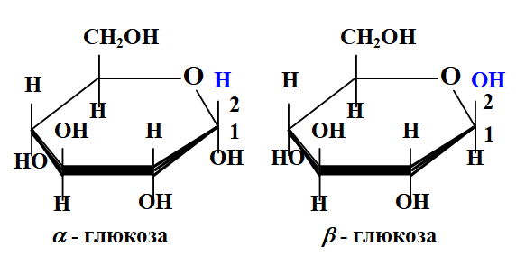
Оптические антиподы и оптические изомеры :
(зеркальность структуры и зеркальная симметрия на молекулярном уровне)
α - глюкоза [α]^{Ð} = +112°
β - глюкоза [α]^{Ð} = +18,7°
*) Ð - для желтой линии натрия – λ = 578 нм
Удельное вращение
(https://elementy.ru/nauchno-populyarnaya_biblioteka/431004/Levoe_ili_pravoe)

Slide 7
racemus — виноград
Оптические изомеры отделяют из рацемата либо в хим. реакциях с участием асимметричного катализатора, либо микробиологических ⇒ наличие асимметричных агентов в биологических процессах !
Пастер!
(лат. laevus — левый)
(dexter — правый)
Живая природа отдаёт предпочтение “L”-аминокислотам и “D”-сахарам.
19 из 20 жизненно важных аминокислот оптически активны!
Белки строятся в основном из «левых» (“L”) оптических изомеров аминокислот.
!??
!
Химические процессы в организме чувствительны к различиям между оптическими изомерами ⇒ учёт структурных особенностей в лекарствах
“Стереохимия”
Стереохимия, структурная химия — раздел химии о пространственном строении молекул и влиянии этого строения на химические свойства (статическая стереохимия) и на направление и скорость реакций (динамическая стереохимия).
(Издаются журналы: «Журнал структурной химии» / «Координационная химия»)
Строение вещества, строение молекул:
природа заместителей
в органических молекулах;
малые вариации внутри- и
межмолекулярных взаимодействий
Дисперсия оптической
активности ,
поляриметрия

Slide 8
!
Химические процессы в организме чувствительны к различиям между оптическими изомерами ⇒ учёт структурных особенностей в лекарствах

Slide 9
8.2. Объяснение оптической активности (“гиротропии”) – гипотеза Френеля
нет оптической активности скорость одинакова
среда оптически активна
скорость разная
≡ (вместо “обычной”
циркулярная анизотропия среды)
θ
⊗
⊗
⊗
плоскость колебаний
Δ = λ₀/4
Δ = (n₊ – n₋)⋅l
n₊ = c/v₊ ; n₋ = c/v₋
фазовое
запаздывание
волны
θ = π/4
₍₊₎

Slide 10
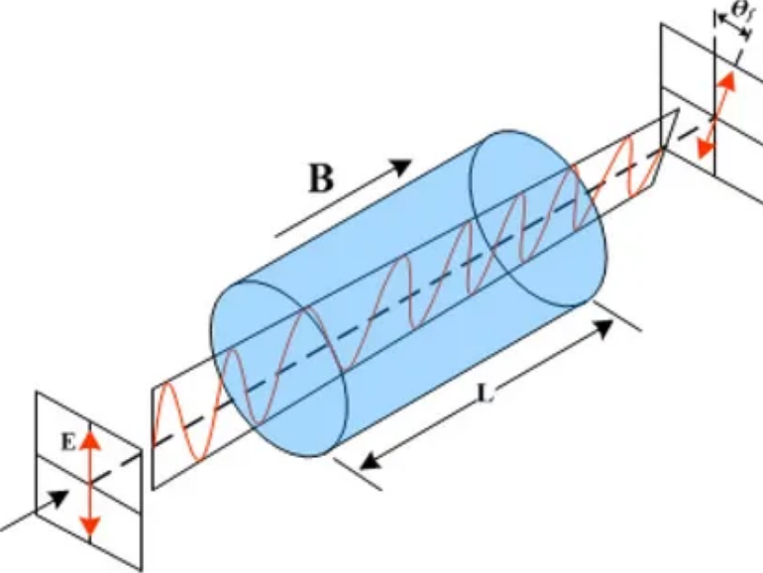
8.3. Наведённая оптическая активность − “Эффект Фарадея” (1845 г.)
θ
l
n₊ – n₋ = K₅ ⋅Bl
K₅ – Постоянная Верде

Slide 11
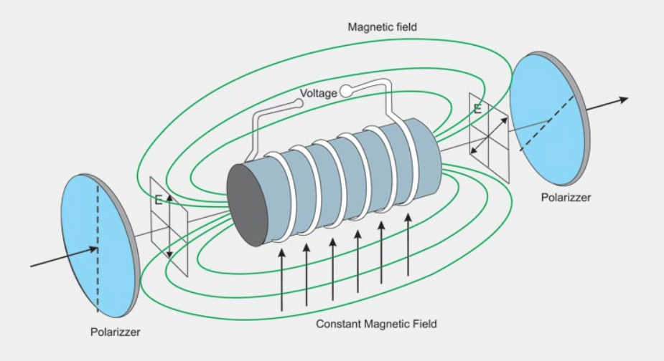
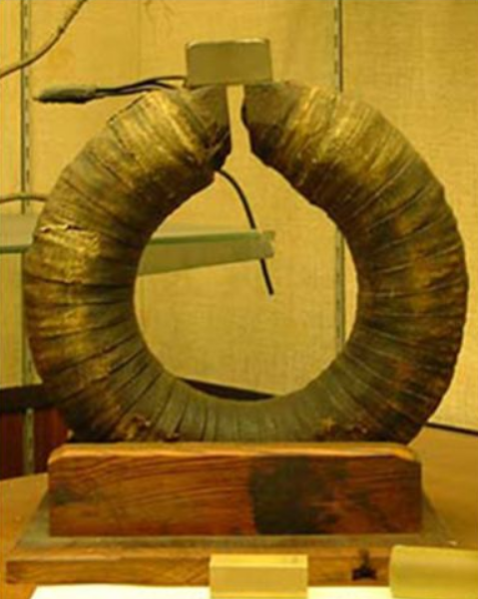
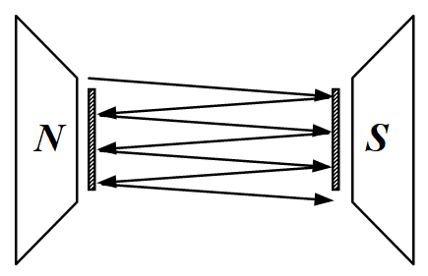
Наведённая оптическая активность
(эффект Фарадея)
накопление эффекта
Элементы установки Фарадея из музея королевского института

Slide 12
Глава VII. Интерференционные методы
в современном эксперименте
Интерференционные приборы
о.р.х.: l₁n₁ – l₂n₂ = mλ₀
Рефрактометры
Δn − ?
Спектральные аппараты
λ − ?
Компараторы
Δl − ?

Slide 13
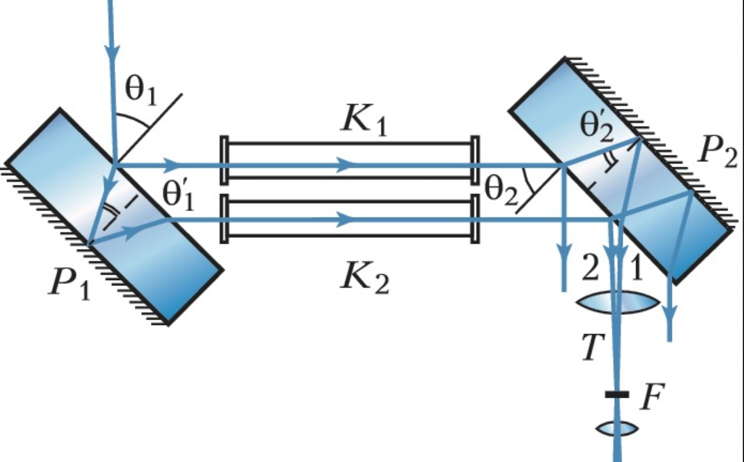
Интерферометр Жамена
§1. Интерфенционные рефрактометры
(определение n)
Интерферометр-рефрактометр Рэлея
l

Slide 14
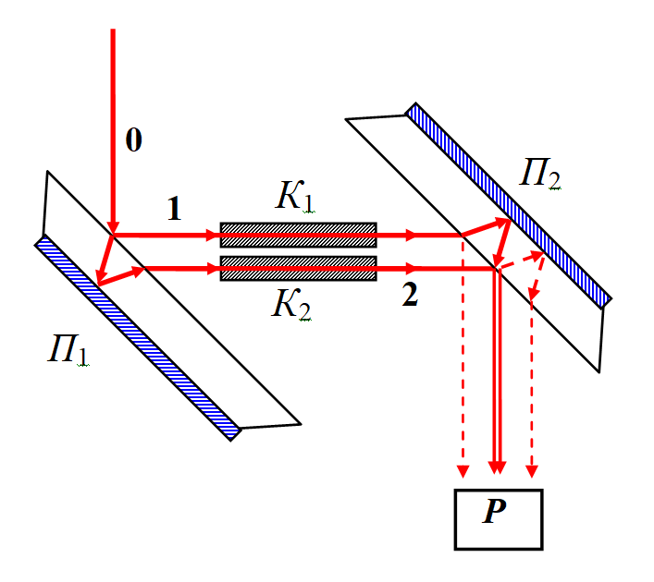
Интерфенционный рефрактометр Жамена
Пример: l = 5 см
Точность определения Δn
(смещение до 0,1 инт. полосы)
= (n₁ – n₂)l ⇒
стекло
?
…а можно и до 7− 8 знака после запятой
∼ 10⁻³ % по концентрации
стекло
!!
содержание сахарозы (по весу) | 0,000 % | 1,000 % | 2,000 % | 3,000 %
показатель преломления | 1,33299 | 1,33443 | 1,33588 | 1,33733

Slide 15
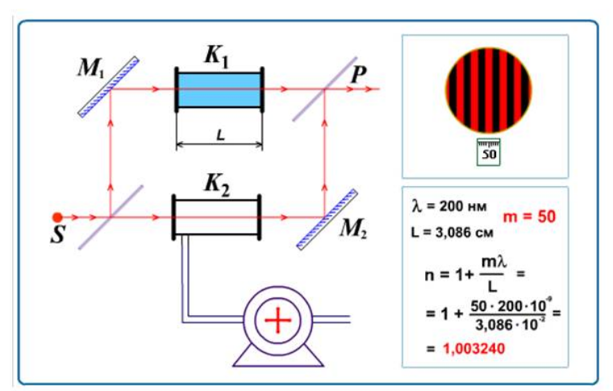
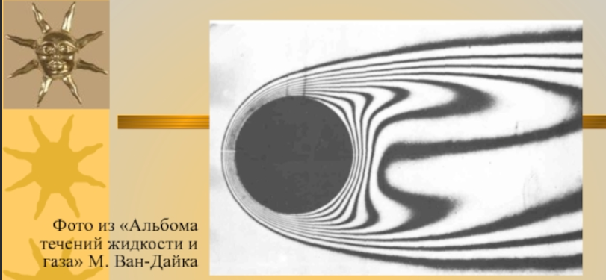
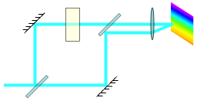
Интерферометр-рефрактометр Маха - Цендера
Идея та же:
= (n₁ – n₂)⋅l ⇒
смещение полос
Нагретый медный цилиндр в ламинарном потоке воздуха: интерференционные полосы - изотермы
Гидро- аэродинамика
Изучение распределения показателя преломления (плотности/температуры) в газовых потоках

Slide 16
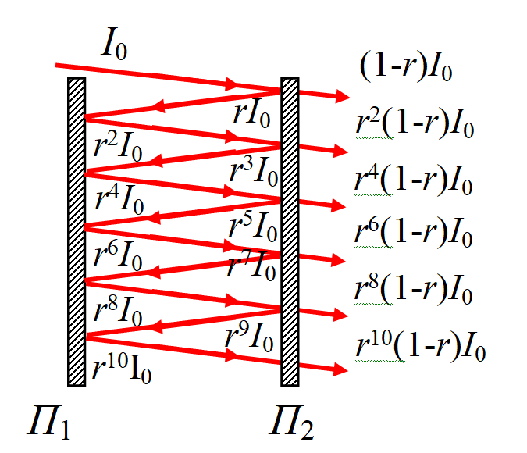
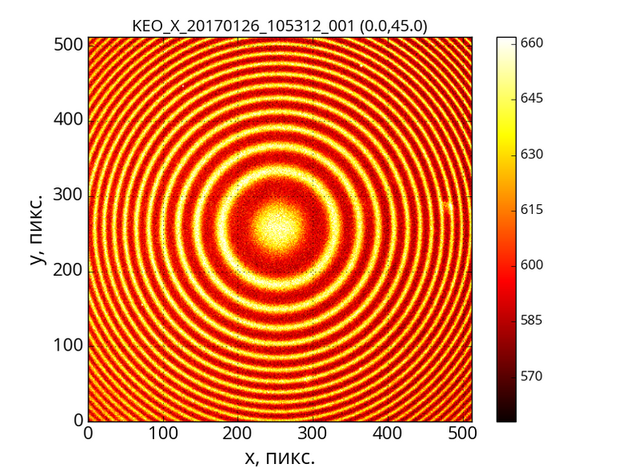
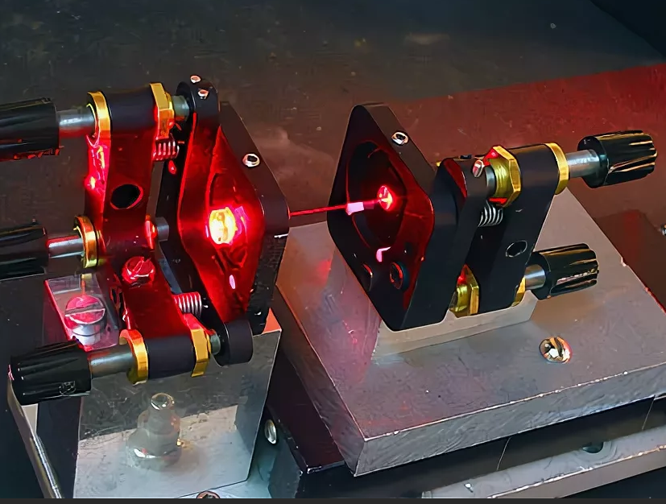
§2. Интерфенционные спектральные приборы
Спектральный аппарат Фабри – Перо:
анализ тонкой структуры спектров
N ∼ 10 ÷ 100
R = mN
m = 2h/λ ∼ 10⁵

Slide 17
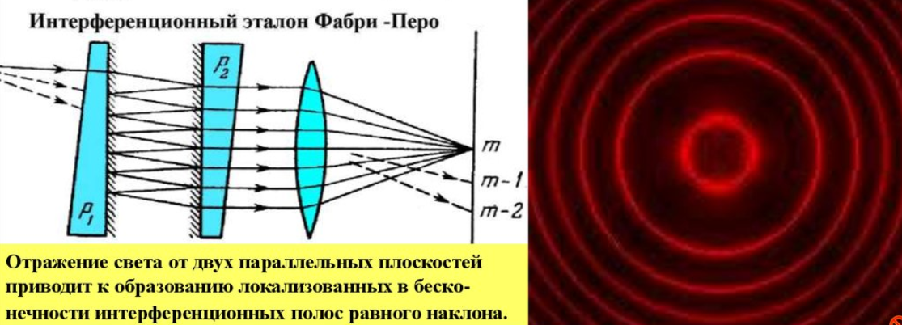
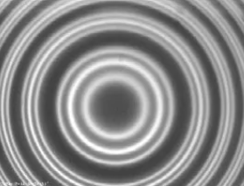
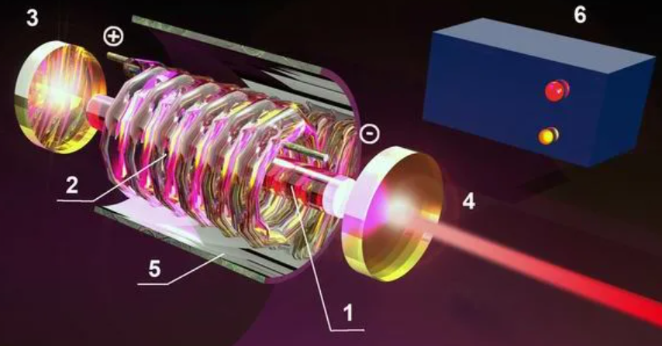
Спектральный аппарат Фабри – Перо (сверхтонкая структура спектральных линий)
Расщепление спектральных линий при наблюдении эффекта Зеемана
НО.
Также и резонатор Фабри – Перо, и …
R = mN !
…”эталон Фабри – Перо”
⇒ компараторы

Slide 18
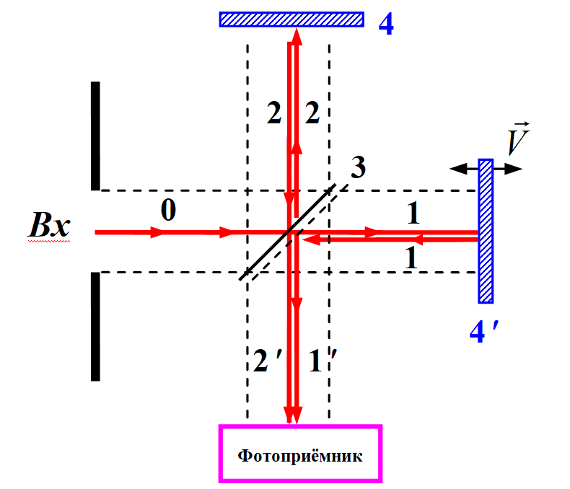
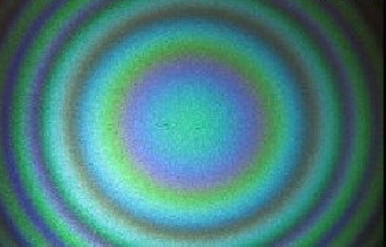
Интерферометр Майкельсона
′
′
′
′
Зеркала НЕ строго перпендикулярны
Зеркала строго перпендикулярны

Slide 19
Принцип Фурье-спектроскопии
а) Одна компонента в спектре источника (ω) с интенсивностью I₀₁:
, где
(“пульсации интенсивности” с периодом 2π/Ω)
Зеркало “4′ ” движется со скоростью V !
переменная
составляющая:
б) Две компоненты
в спектре источника (ω₁ и ω₂):
в) Общий случай:
(сплошной спектр ≡ “компонент много”)
”Интерферограмма”
(её записывает прибор)
обратное Фурье-преобразование для спектра
Спектр:
(рассчитывает компьютер)
!!
прямое Фурье-преобразование ⇒ СПЕКТР

Slide 20
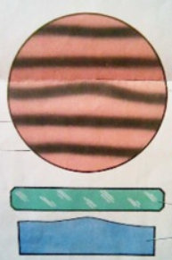
3. Интерференционные компараторы
Метрология: калибровка «концевых мер длины», проверка качества поверхностей, …
пластина П₁ чуть наклонена ⇒
полосы равной толщины на клиновидном зазоре
П₁
Э
Проверяемая мера
П₂
h
Другие варианты реализации компаратора: эталон Фабри – Перо, … , интерферометр Майкельсона

Slide 21
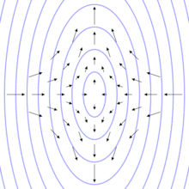
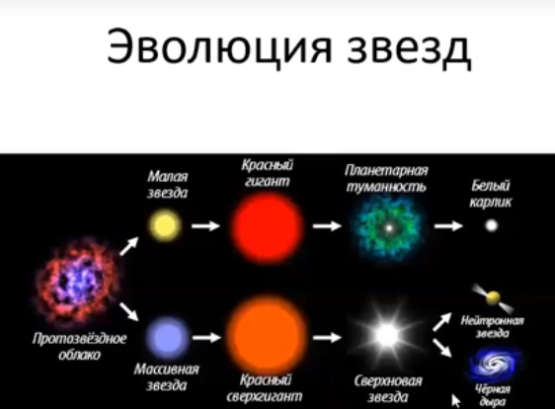
… и не только Фурье-спектроскопия …
!!
Фундаментальные научные эксперименты
Опыты Майкельсона – Морли СТО
(1880 – 1887 ”самый известный неудачный эксперимент в истории науки”)
… Гравитационные волы и
их детектирование
1916 г. ОТО А. Эйнштейна ⇒
Существование волн кривизны пространства
Источники гравитационных вол
во вселенной

Slide 22
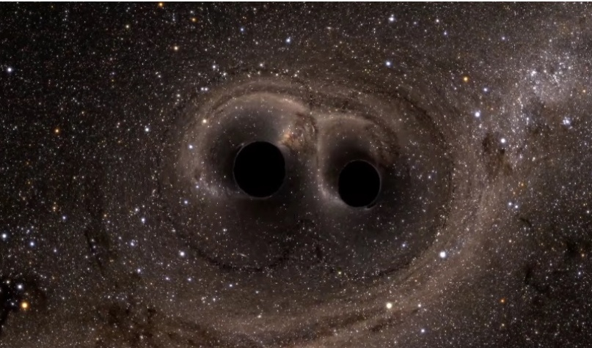
Гравитационный коллапс за миллиард
световых лет от Земли – слияние чёрных дыр
(обнаружен 14.09.2015 → Нобель 2017 г.)
!!
“29 М© + 36 М© = 62 М©”
→ ∼ 3 М© энергия гравитационных волн

Slide 23
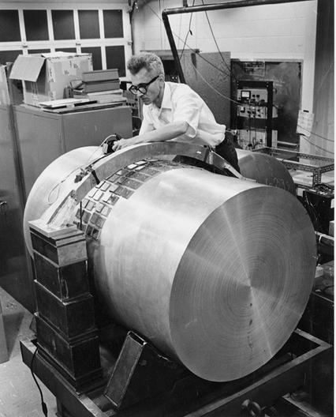
?
… “Вибратор Герца”
Первая гравитационная антенна Дж. Вебера –
пробное тело с пьезодатчиками (1967 г.)
А нужно ☹
!
… при L ∼ 10³ м
⇒ увеличивать массу,
увеличивать добротность,
…

Slide 24
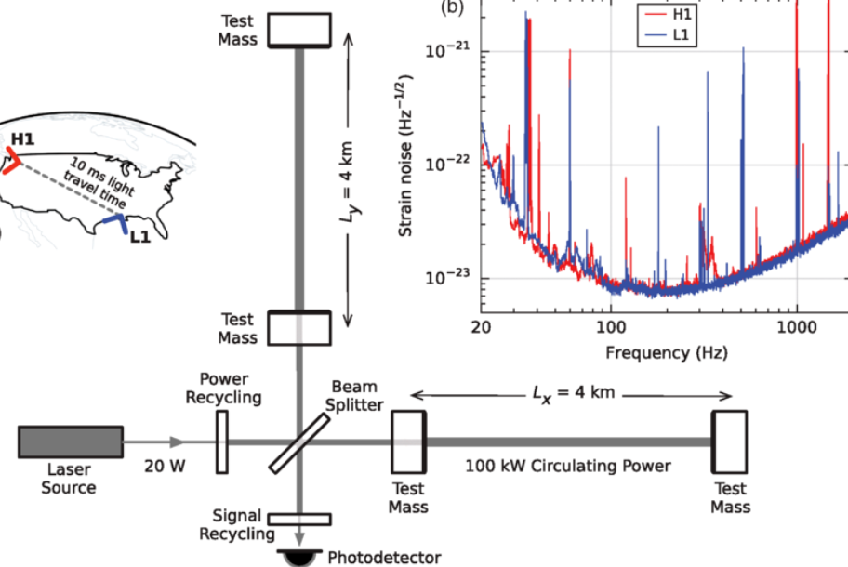
Проект LIGO – “поймаем гравитационные волны” ☺
Light Interferometer Gravitational-Wave Observatory
(начало – 1992 г., более 1000 учёных всего мира)
(… идея: ЖЭТФ 1962 г.)
3000 км

Slide 25
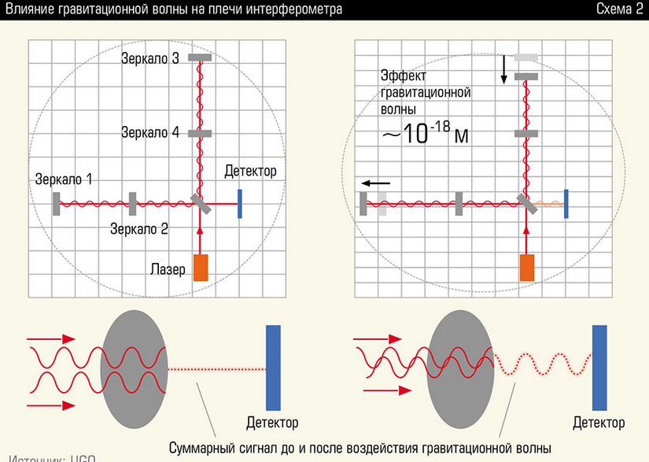
Упрощённая оптическая схема антенны LIGO
деформация (изменение метрики) ⇒ фазовый сдвиг
!

Slide 26
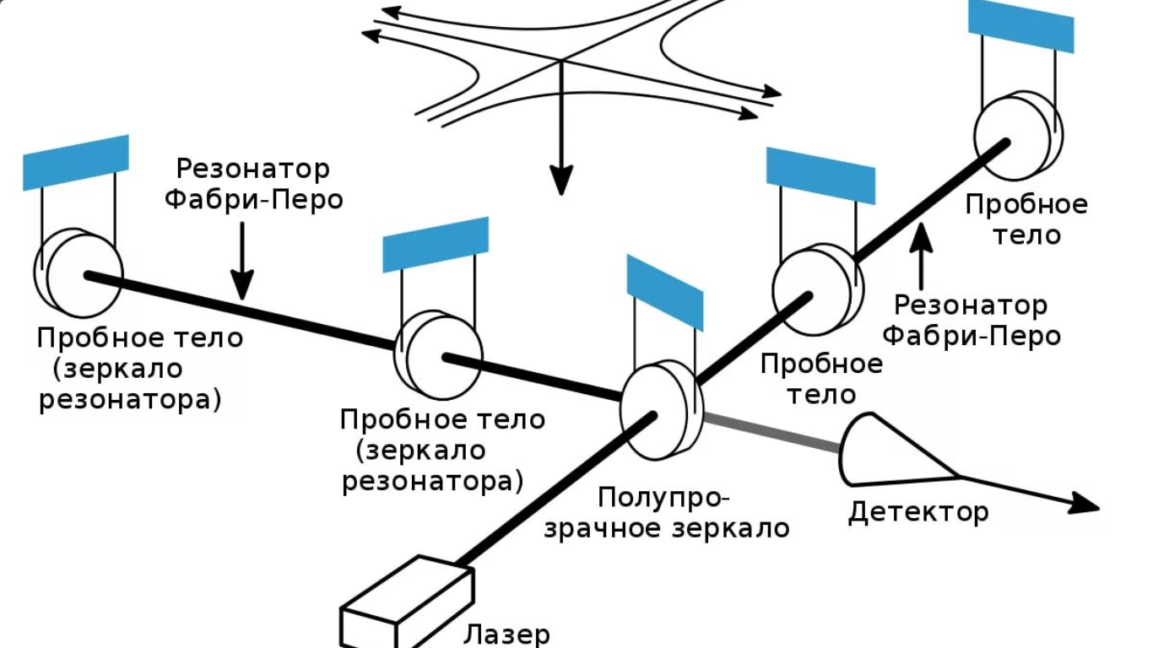
Принцип устройства гравитационной антенны проекта LIGO
LIGO Atenna

Slide 27
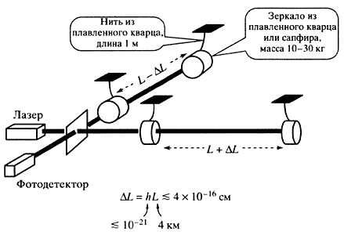
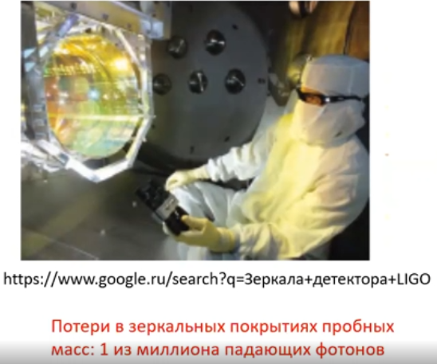
Упрощённая оптическая схема антенны LIGO
ΔL = ε⋅L ∼ 10⁻¹⁶ см
4 км
ε = 10⁻²¹

Slide 28
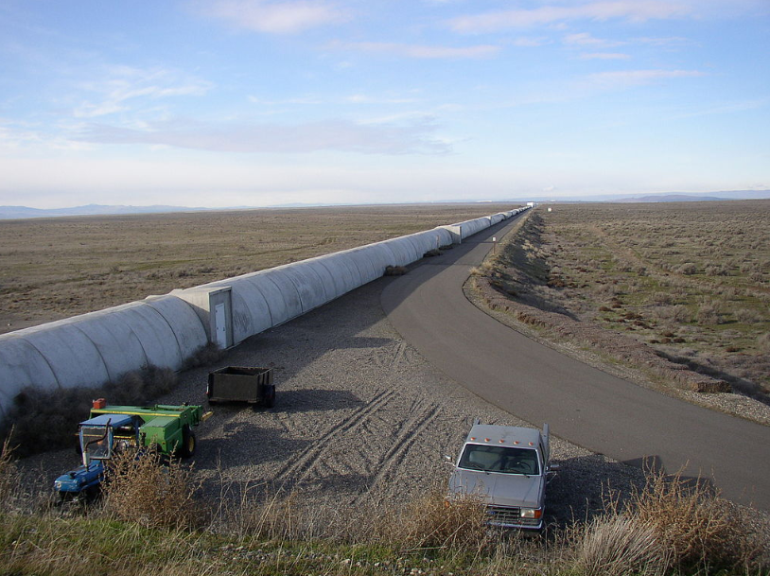
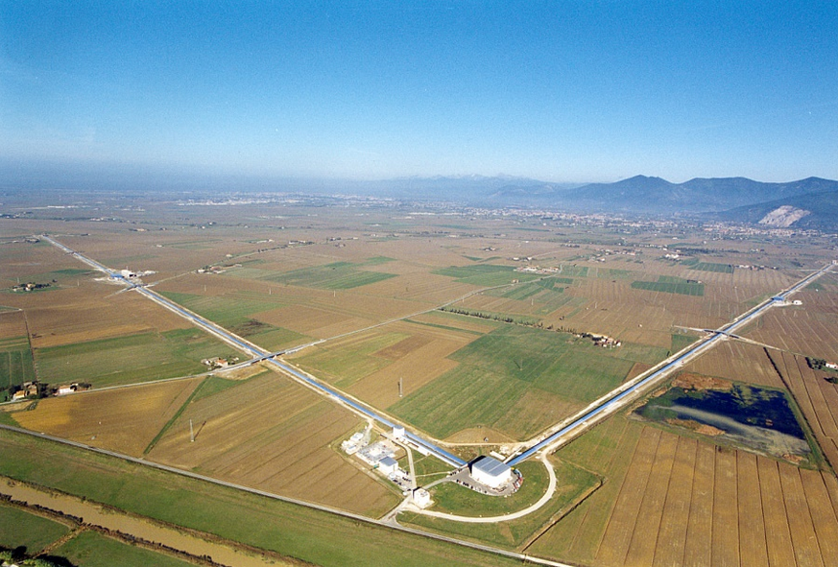
Северный Х-рукав интерферометра LIGO (Хэнфорд)
Вакуум в “рукаве” -
плече интерферометра
∅ 1,2 м и длиной 4 км
10⁻⁸ мм рт ст

Slide 29
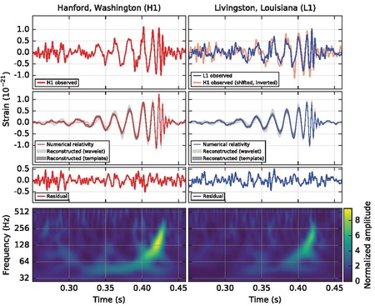
Зарегистрированный сигнал
14 сентября 2015
Хэнфорд
Ливингстон

Slide 30
пробные тела из плавленого кварца– 40 кг;
подвес на кварцевых нитях, вакуум 10⁻⁸ мм рт ст ⇒
(“добротность” !)
2) многослойные диэлектрические зеркала ;
(“просветление оптики”!)
3) длина плеч интерферометра – 4 км;
(“дифракционное уширение” пучка ⇒ большие зеркала)
4) Интерферометр Фабри-Перо в каждом плече
(мощность лазерной «накачаки» 70 Вт … в резонаторах 200 кВт
“резонанс” !)
… …
… …
… …
!
!
!
!

Slide 31
Лекция профессора МГУ В.П. Митрофанова «Гравитационные волны и их детектирование:
https://yadi.sk/i/wembTkc1009dhQ

Slide 32
… перспективы …
Проект LISA
(запуск 2034 г.)
совместный проект НАСА и ЕКА, который планируется объединить с LIGO в исследовании гравитационных волн
Laser Interferometer Space Antenna
Длина плеч - L = 5⋅10⁶ м

